Slide 1
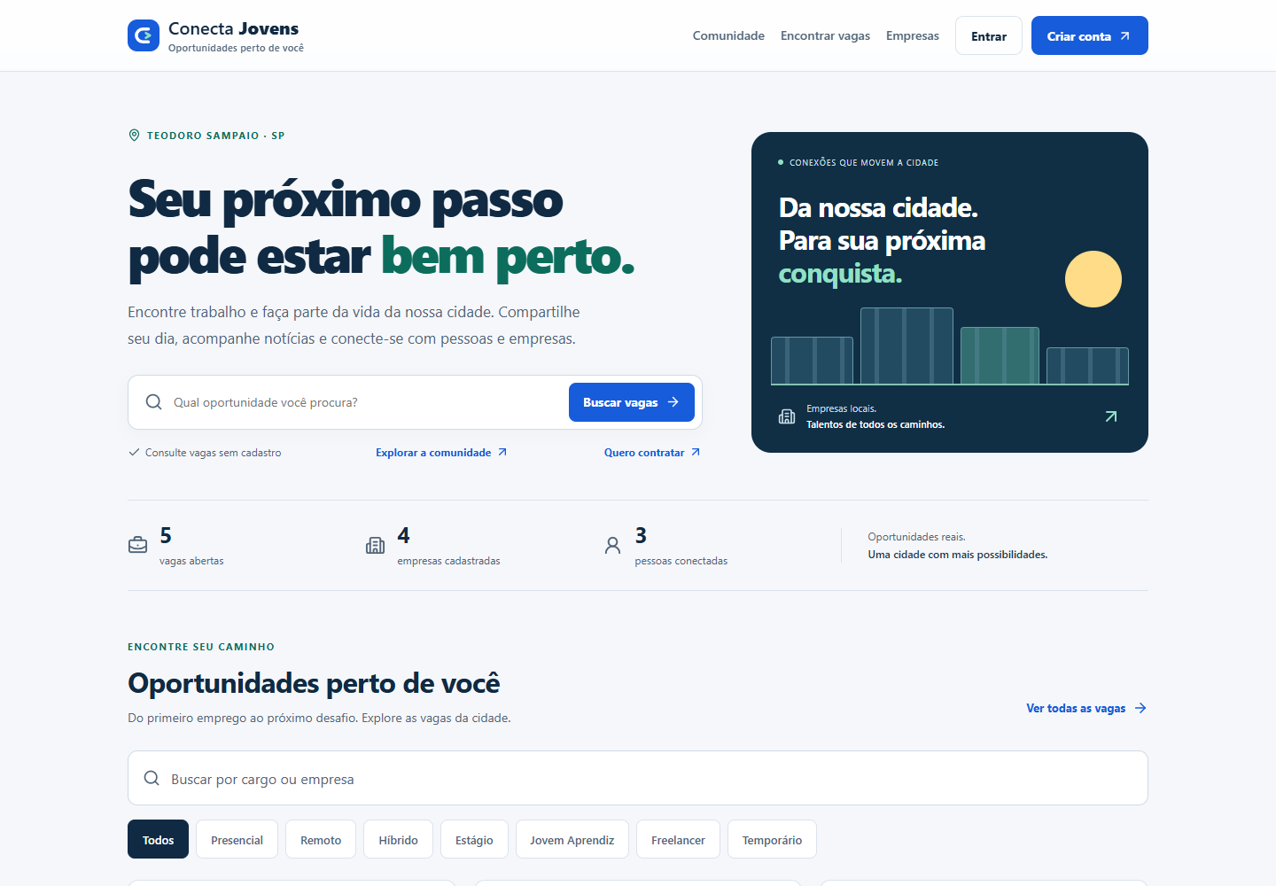
CONECTA JOVENS
01
Conecta Jovens
Uma plataforma local para oportunidades e participação na comunidade.
Empregabilidade
Perfis profissionais, vagas e acompanhamento das candidaturas.
Participação
Publicações de pessoas e empresas no mesmo espaço.
Sustentabilidade
Divulgação opcional para empresas patrocinadoras.
Interface local com dados de demonstração
Notes:
Apresentação empresarial do desenvolvimento. A proposta original partiu do grupo. O foco desta reunião é mostrar como a ideia ganhou funcionamento no projeto. As telas são capturas do frontend local com dados de demonstração, não comprovação de operação em produção.
Base: código do Conecta Jovens e APRESENTACAO_DO_PROJETO.md. Capturas locais em 07/10/2026. Fotos ilustrativas do aplicativo: fontes e licenças em public/demos/PHOTO_CREDITS.md.

Slide 2
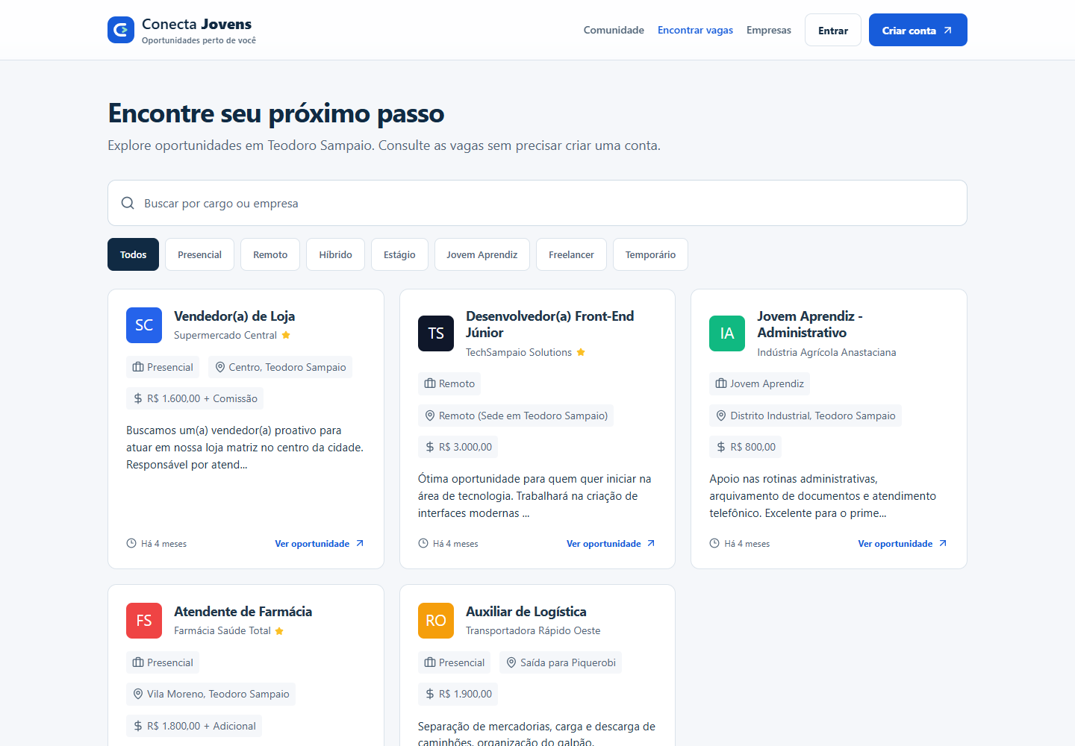
CONECTA JOVENS
02
Busca de oportunidades
As vagas podem ser consultadas antes do cadastro.
Pesquisa
Busca por cargo ou empresa e filtros de modalidade.
Informação
Detalhes da oportunidade ajudam a pessoa a decidir.
Acesso gratuito
A busca de emprego faz parte do acesso básico.
Interface local com dados de demonstração
Notes:
Mostrar os filtros presencial, remoto, híbrido, estágio, jovem aprendiz, freelancer e temporário. Os dados de vagas exibidos são exemplos locais. Não informar números de vagas ou usuários como resultados reais do projeto.
Base: código do Conecta Jovens e APRESENTACAO_DO_PROJETO.md. Capturas locais em 07/10/2026. Fotos ilustrativas do aplicativo: fontes e licenças em public/demos/PHOTO_CREDITS.md.

Slide 3
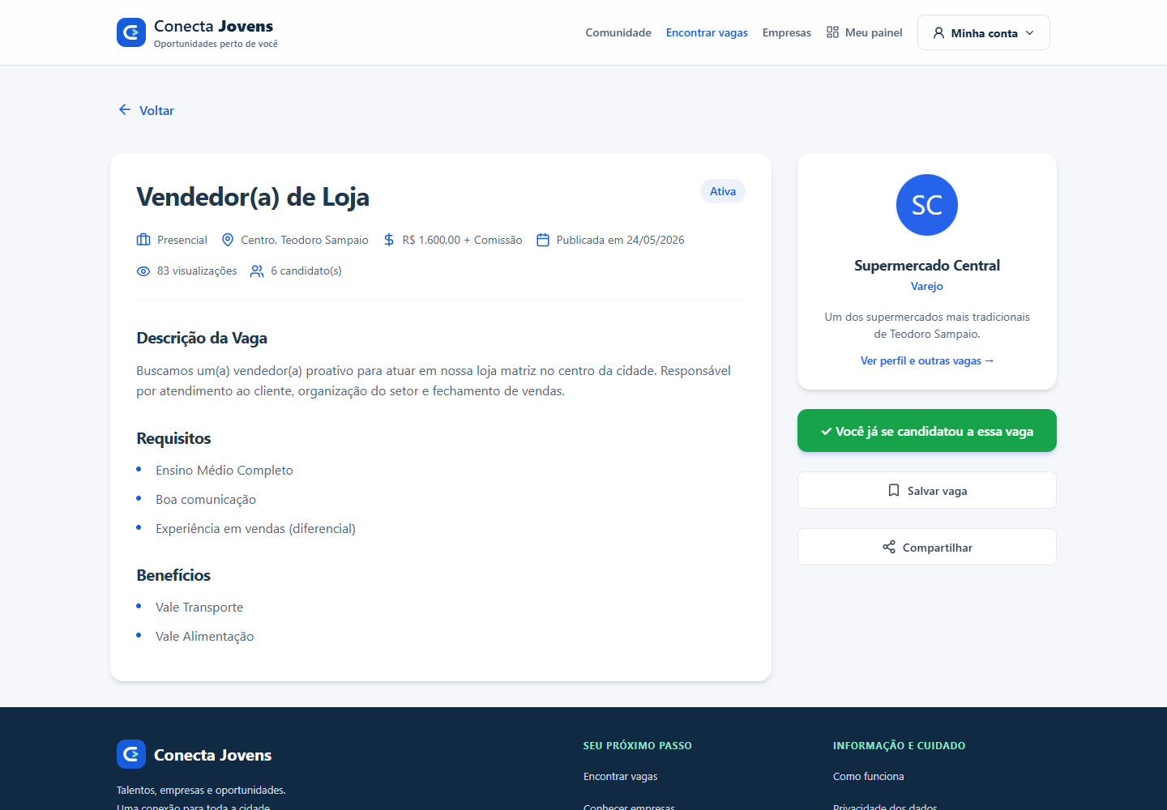
CONECTA JOVENS
03
Candidatura e acompanhamento
O candidato envia seu interesse e acompanha a seleção.
Organização
Salvar vagas para consultar depois.
Envio
Candidatura com apresentação opcional.
Retorno
Etapas da seleção aparecem no painel do candidato.
Interface local com dados de demonstração
Notes:
Estados implementados: enviada, visualizada, em análise, pré-selecionado, aprovada, rejeitada e desistiu. O candidato pode desistir. A empresa decide a contratação. O teste completo contra o banco publicado ainda precisa ser conferido.
Base: código do Conecta Jovens e APRESENTACAO_DO_PROJETO.md. Capturas locais em 07/10/2026. Fotos ilustrativas do aplicativo: fontes e licenças em public/demos/PHOTO_CREDITS.md.

Slide 4
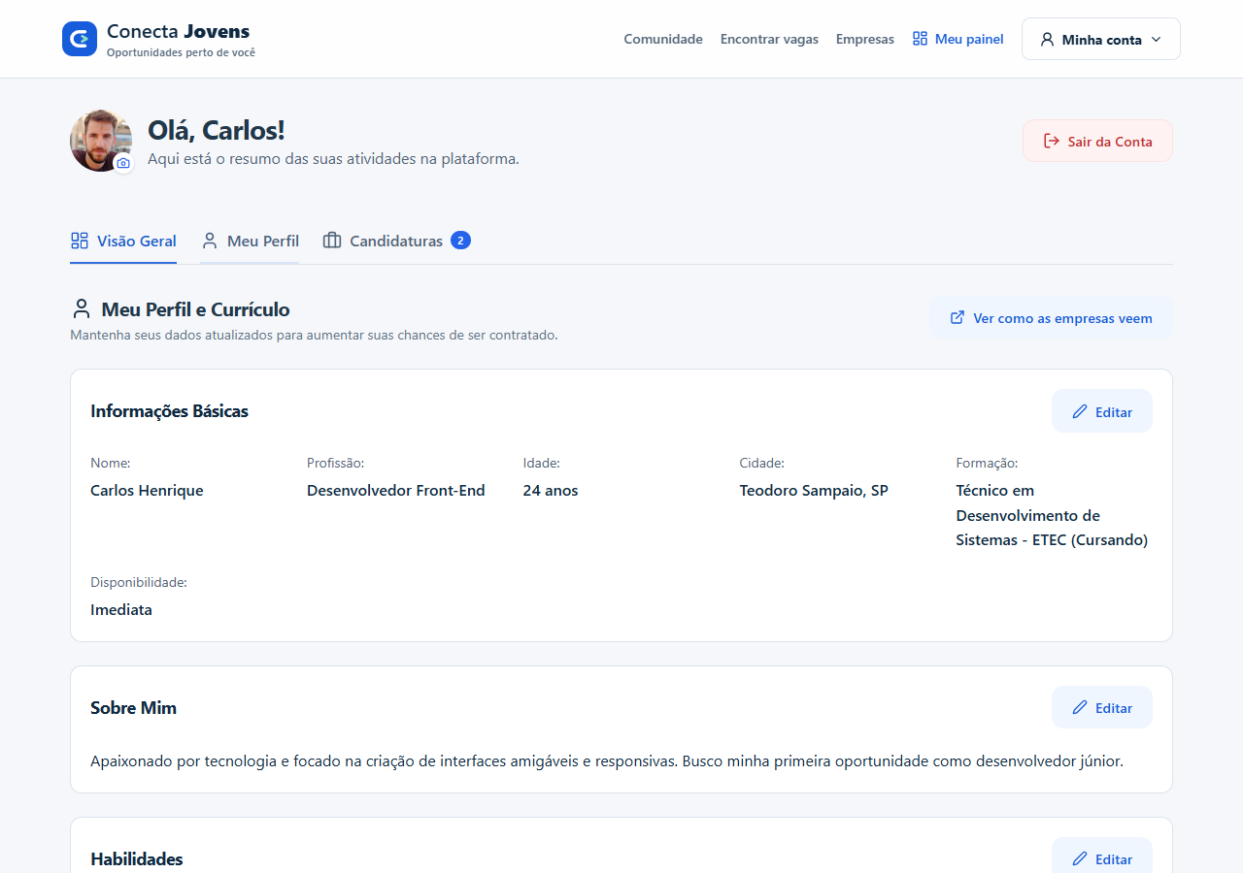
CONECTA JOVENS
04
Perfil profissional
O usuário reúne sua trajetória em um só lugar.
Apresentação
Foto, cargo desejado, cidade e disponibilidade.
Trajetória
Formação, habilidades e experiências profissionais.
Currículo
Arquivo em PDF ou Word, até 5 MB, com acesso restrito.
Interface local com dados de demonstração
Notes:
O painel permite editar informações e acompanhar o preenchimento do perfil. Telefone e currículo ficam disponíveis às empresas aprovadas com candidaturas autorizadas. O banco restringe o acesso. Os indicadores da captura são dados simulados e não estatísticas do projeto.
Base: código do Conecta Jovens e APRESENTACAO_DO_PROJETO.md. Capturas locais em 07/10/2026. Fotos ilustrativas do aplicativo: fontes e licenças em public/demos/PHOTO_CREDITS.md.

Slide 5
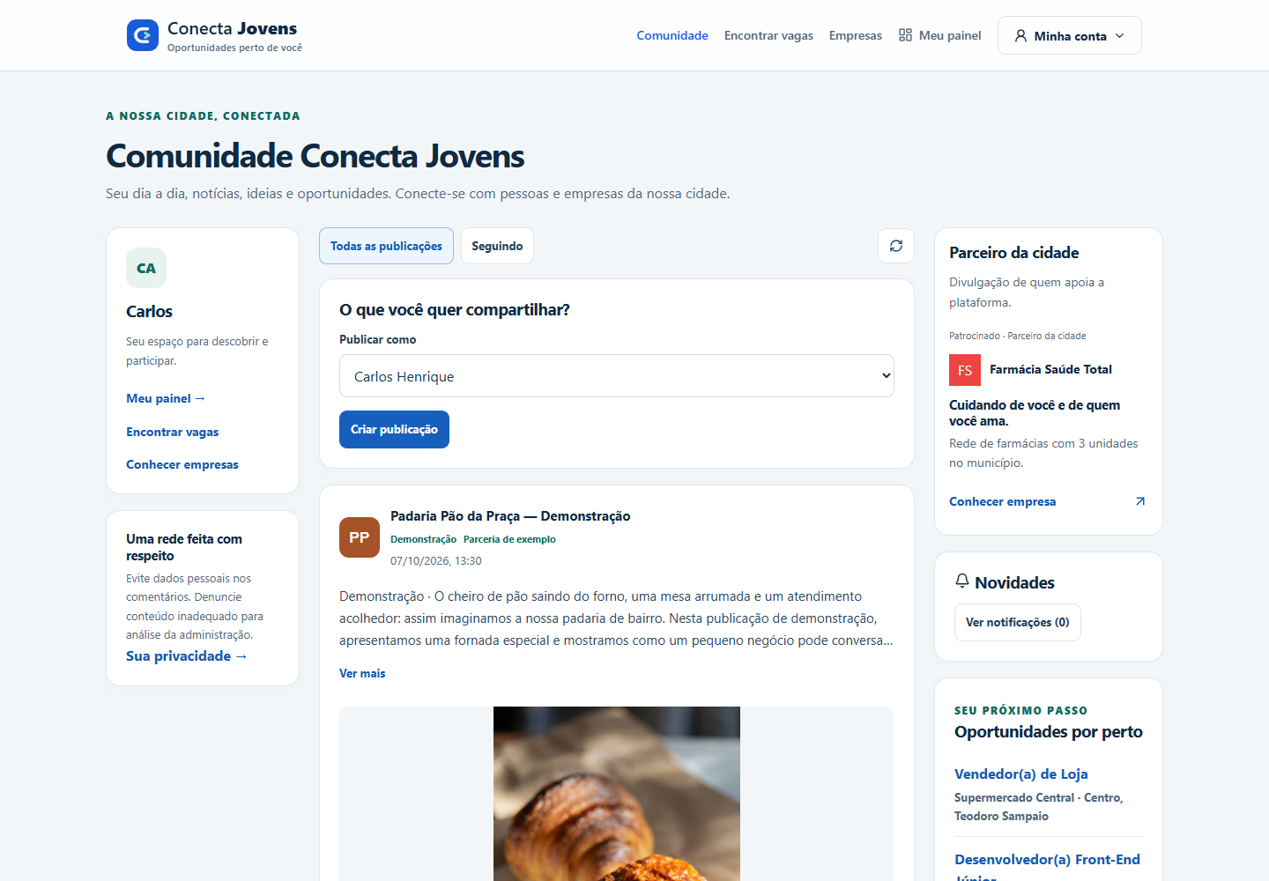
CONECTA JOVENS
05
Comunidade local
A participação continua além da procura de emprego.
Conteúdo
Notícias, conquistas, ideias e assuntos do dia a dia.
Interação
Curtidas, comentários e acompanhamento de contas.
Leitura
Textos resumidos com a opção de abrir “Ver mais”.
Interface local com dados de demonstração
Notes:
O feed possui publicações gerais e de contas seguidas. Os exemplos fictícios têm interações desativadas. As funções de interação se aplicam a publicações reais. Não há chat privado nesta versão. Notificações incluem comentários e mudanças de candidatura.
Base: código do Conecta Jovens e APRESENTACAO_DO_PROJETO.md. Capturas locais em 07/10/2026. Fotos ilustrativas do aplicativo: fontes e licenças em public/demos/PHOTO_CREDITS.md.

Slide 6
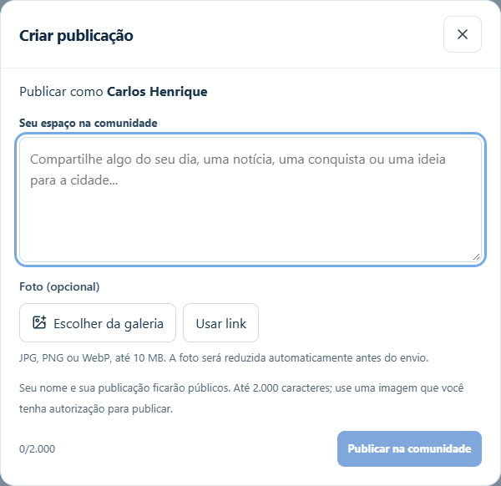
CONECTA JOVENS
06
Publicação com foto
A pessoa pode escolher uma imagem da própria galeria.
Criação simples
O botão de publicação abre uma janela com os campos.
Imagem opcional
Galeria ou arquivos do computador, com alternativa por link.
Controle do autor
Editar o conteúdo ou retirar a própria publicação.
Interface local com dados de demonstração
Notes:
Texto até 2.000 caracteres. JPG, PNG e WebP de até 10 MB antes do processamento. O sistema reduz as fotos antes do upload. As fotos de publicações são públicas. Usar conteúdo autorizado. A captura mostra o formulário real, sem enviar uma publicação ao banco.
Base: código do Conecta Jovens e APRESENTACAO_DO_PROJETO.md. Capturas locais em 07/10/2026. Fotos ilustrativas do aplicativo: fontes e licenças em public/demos/PHOTO_CREDITS.md.

Slide 7
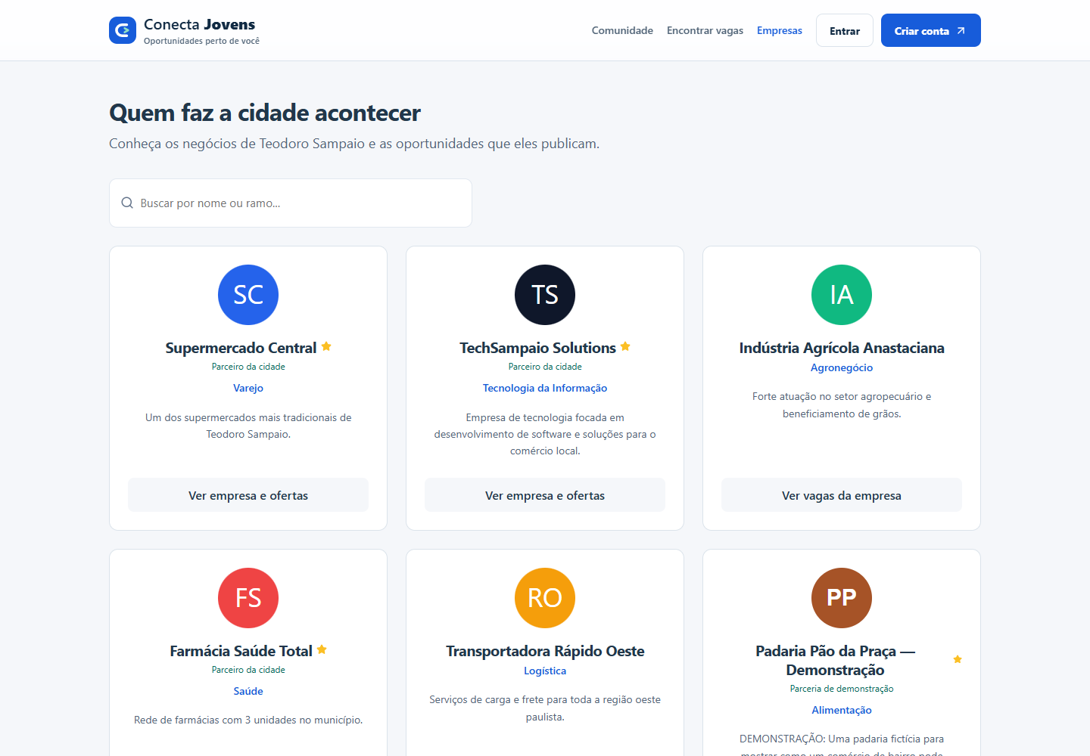
CONECTA JOVENS
07
Diretório de empresas
Os negócios locais têm um espaço de apresentação.
Descoberta
Pesquisar empresas pelo nome e pelo setor.
Presença
Conhecer o perfil, as vagas e as publicações.
Exemplos
Cinco empresas fictícias ilustram a experiência.
Interface local com dados de demonstração
Notes:
Os cinco perfis adicionados são identificados como demonstração: padaria, restaurante, escola, ateliê e oficina. Eles não possuem login, CNPJ ou vagas reais. Nenhum indicador da demonstração representa adesão comercial.
Base: código do Conecta Jovens e APRESENTACAO_DO_PROJETO.md. Capturas locais em 07/10/2026. Fotos ilustrativas do aplicativo: fontes e licenças em public/demos/PHOTO_CREDITS.md.

Slide 8
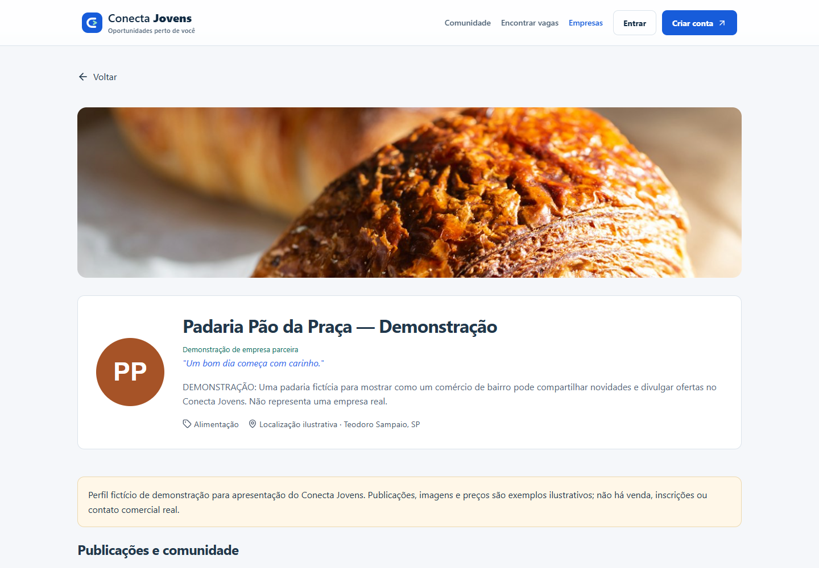
CONECTA JOVENS
08
Perfil e ofertas da empresa
A vitrine reúne informações e conteúdo do negócio.
Identidade
Logo, descrição, localização e canais de contato.
Conteúdo
Publicações da empresa na comunidade.
Divulgação
Ofertas e capa institucional para patrocinadoras.
Interface local com dados de demonstração
Notes:
Esta captura usa a Padaria Pão da Praça, explicitamente fictícia. As fotos são ilustrativas de banco de imagens. O perfil não recebe pedidos e não representa uma empresa real. A plataforma não oferece carrinho ou checkout.
Base: código do Conecta Jovens e APRESENTACAO_DO_PROJETO.md. Capturas locais em 07/10/2026. Fotos ilustrativas do aplicativo: fontes e licenças em public/demos/PHOTO_CREDITS.md.

Slide 9
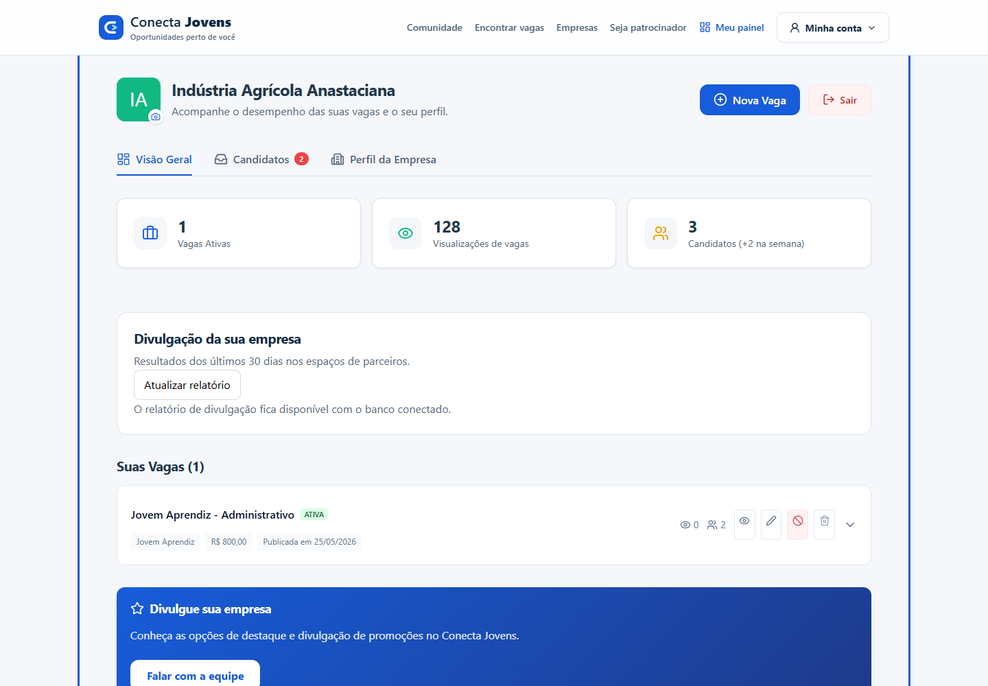
CONECTA JOVENS
09
Painel da empresa
A empresa administra as próprias oportunidades.
Vagas
Organizar anúncios e acompanhar candidaturas.
Seleção
Analisar perfil e currículo dos candidatos autorizados.
Contato
Usar o WhatsApp quando o candidato fornece telefone.
Interface local com dados de demonstração
Notes:
As permissões se vinculam às vagas da própria empresa aprovada. Não existe acesso livre ao banco de currículos. O painel também permite editar o perfil e atualizar etapas das candidaturas. Os números exibidos são exemplos do modo local.
Base: código do Conecta Jovens e APRESENTACAO_DO_PROJETO.md. Capturas locais em 07/10/2026. Fotos ilustrativas do aplicativo: fontes e licenças em public/demos/PHOTO_CREDITS.md.

Slide 10
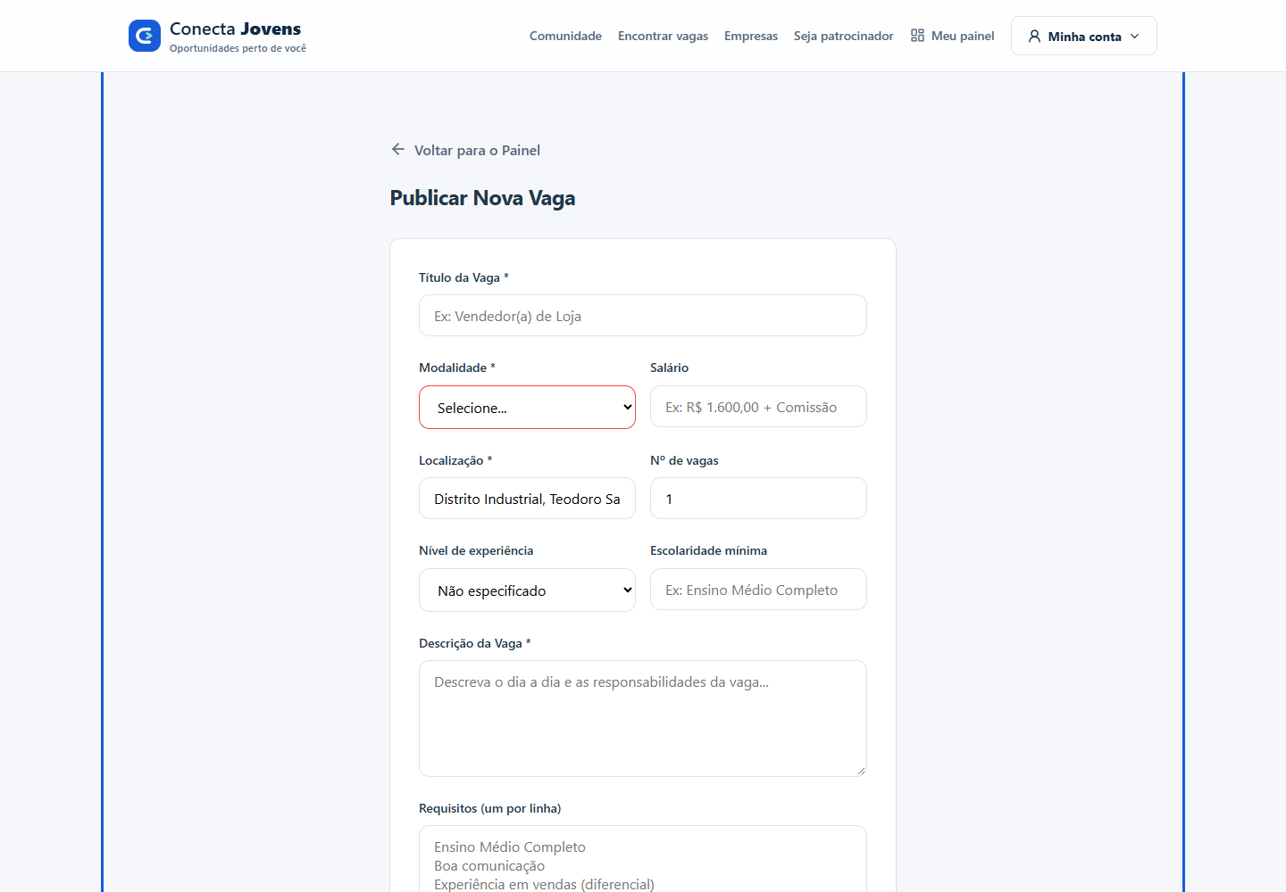
CONECTA JOVENS
10
Gestão de vagas
A empresa controla o ciclo de cada anúncio.
Preparação
Definir cargo, modalidade e detalhes da oportunidade.
Publicação
Salvar rascunho, publicar e editar o anúncio.
Disponibilidade
Encerrar ou reabrir a vaga pelo painel.
Interface local com dados de demonstração
Notes:
Empresas pendentes de aprovação não podem publicar vagas. O rascunho permanece privado. Uma vaga encerrada preserva o histórico das candidaturas. Não há inteligência artificial de seleção nem contratação automática.
Base: código do Conecta Jovens e APRESENTACAO_DO_PROJETO.md. Capturas locais em 07/10/2026. Fotos ilustrativas do aplicativo: fontes e licenças em public/demos/PHOTO_CREDITS.md.

Slide 11
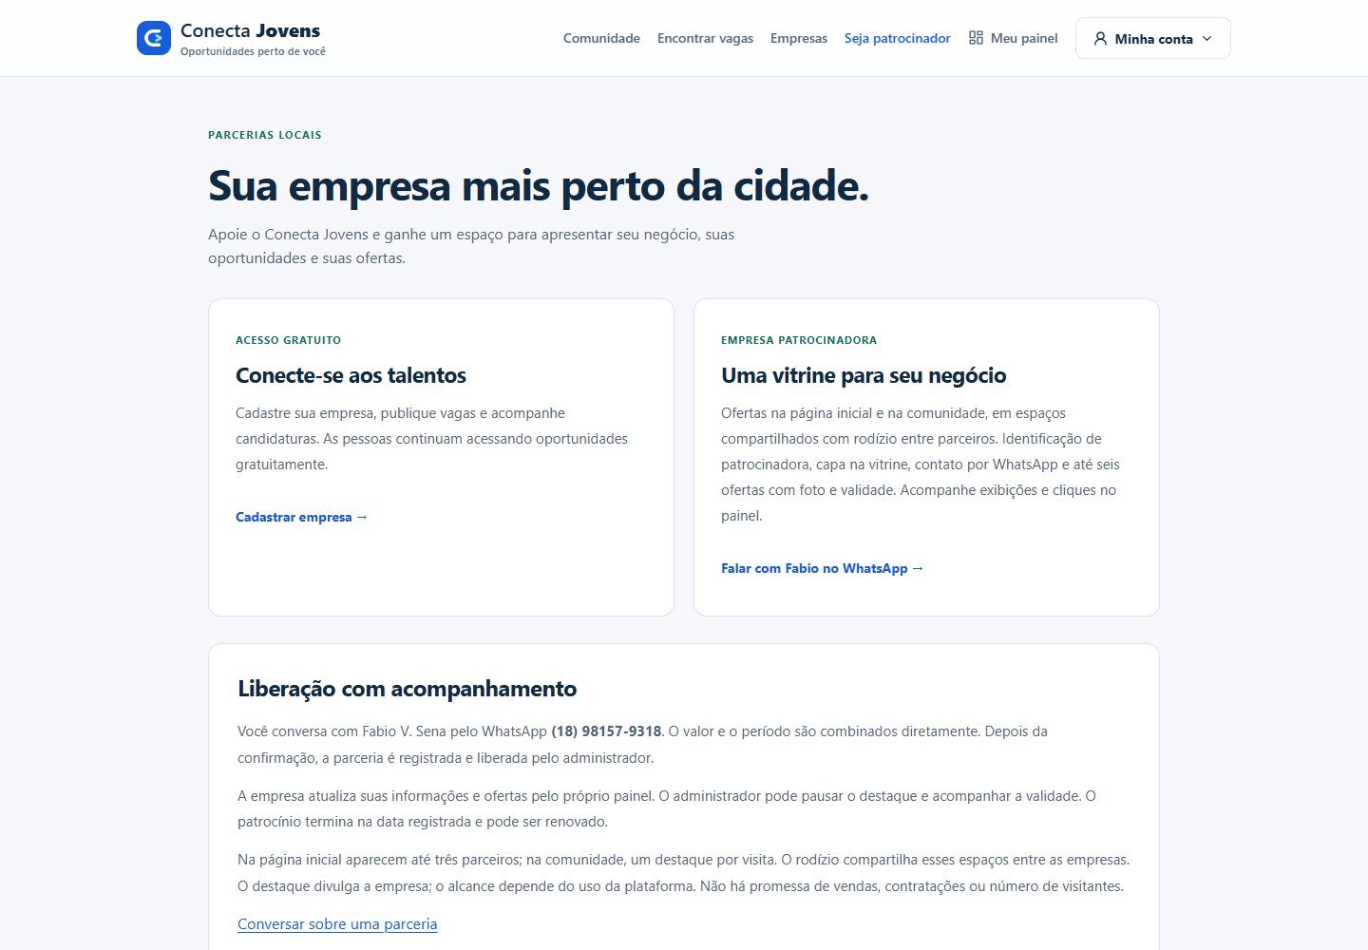
CONECTA JOVENS
11
Modelo de patrocínio
A divulgação comercial ajuda a sustentar a plataforma.
Participação opcional
O acesso básico de pessoas e empresas continua gratuito.
Visibilidade limitada
Até 3 cards na página inicial e 1 na comunidade, em rodízio.
Operação comercial
Até 6 ofertas e relatório de exibições e cliques.
Interface local com dados de demonstração
Notes:
Valor e período são negociados manualmente. O administrador registra a confirmação e ativa a parceria. Não há preço definido nesta apresentação, pagamento integrado ou renovação automática. O relatório cobre 30 dias e mede eventos de divulgação, não vendas nem necessariamente visitantes únicos.
Base: código do Conecta Jovens e APRESENTACAO_DO_PROJETO.md. Capturas locais em 07/10/2026. Fotos ilustrativas do aplicativo: fontes e licenças em public/demos/PHOTO_CREDITS.md.

Slide 12
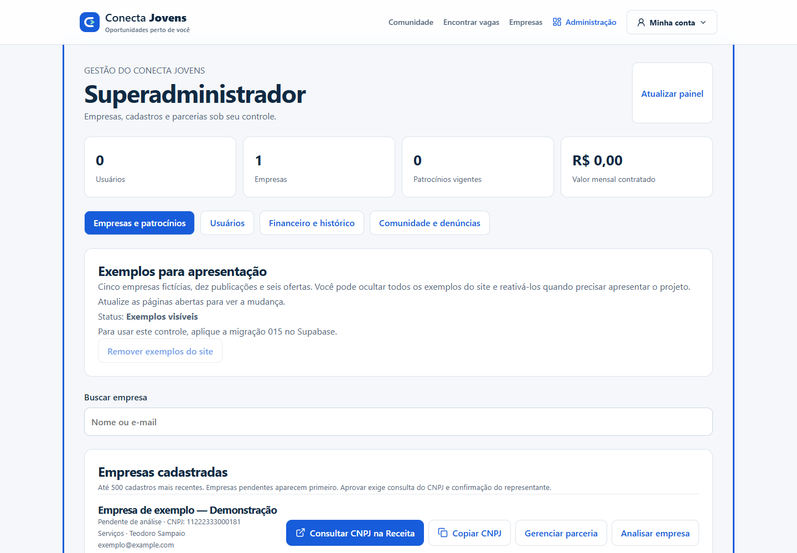
CONECTA JOVENS
12
Administração da plataforma
O painel reúne os controles de operação.
Cadastros
Analisar empresas e verificar usuários.
Parcerias
Registrar situação, recebimento e validade do patrocínio.
Comunidade
Analisar denúncias e moderar publicações.
Interface local com dados de demonstração
Notes:
Interface real renderizada localmente com resposta administrativa simulada somente para captura. Uma empresa fictícia aparece para ilustrar os controles. Nenhuma ação foi gravada no banco. Acesso real exige autorização administrativa confirmada pelo banco. O valor mensal contratado é registro de acordos, não extrato financeiro. Há histórico administrativo e controle dos exemplos.
Base: código do Conecta Jovens e APRESENTACAO_DO_PROJETO.md. Capturas locais em 07/10/2026. Fotos ilustrativas do aplicativo: fontes e licenças em public/demos/PHOTO_CREDITS.md.

Slide 13
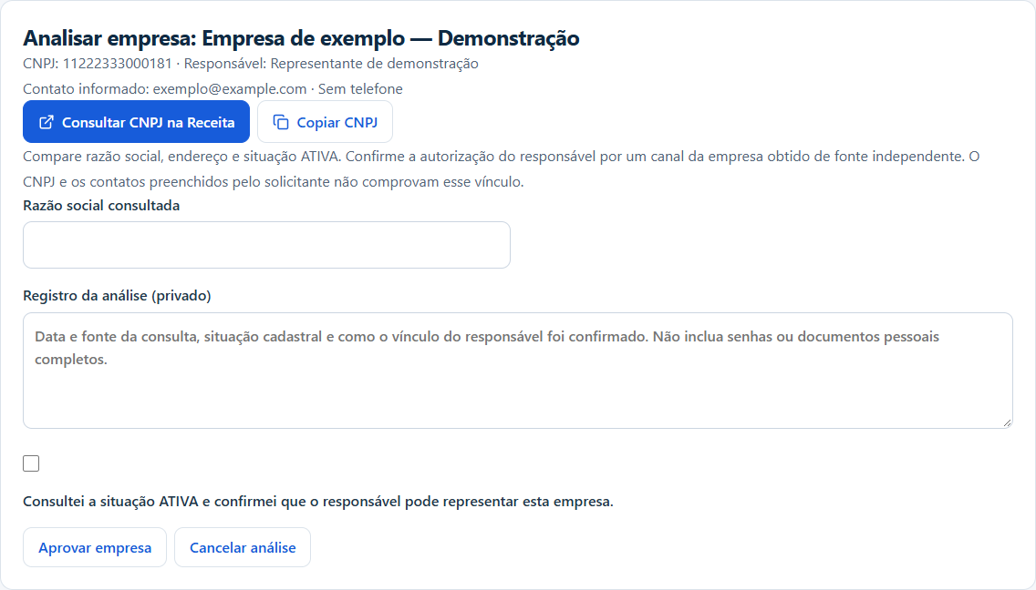
CONECTA JOVENS
13
Verificação das empresas
O cadastro combina validação do CNPJ e análise humana.
Validação
Formato, dígitos verificadores e unicidade do CNPJ.
Consulta oficial
Atalho para consulta e botão para copiar o número.
Aprovação
Análise da situação cadastral e do representante.
Interface local com dados de demonstração
Notes:
O CNPJ usado na captura é fictício e não representa empresa aprovada. Validar os dígitos não prova identidade nem impede toda fraude. O administrador deve conferir situação ativa e evidência independente de representação. Alterar o CNPJ reinicia a aprovação. Nenhuma consulta oficial ou aprovação ocorreu durante esta captura.
Base: código do Conecta Jovens e APRESENTACAO_DO_PROJETO.md. Capturas locais em 07/10/2026. Fotos ilustrativas do aplicativo: fontes e licenças em public/demos/PHOTO_CREDITS.md.

Slide 14
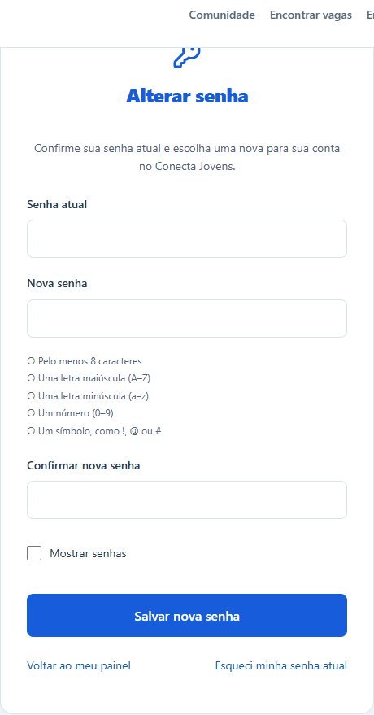
CONECTA JOVENS
14
Segurança da conta
Cada perfil tem permissões próprias e controle de senha.
Senha
Mínimo de 8 caracteres, com maiúscula, minúscula, número e símbolo.
Alteração
Senha atual e confirmação da nova senha.
Privacidade
Currículos restritos e regras de acesso no banco.
Interface local com dados de demonstração
Notes:
O formulário de alteração de senha exige reautenticação da conta real. A recuperação por e-mail depende da configuração de envio e precisa ser validada. A captura local não altera senhas nem comprova integração Auth/SMTP. A desistência pode revogar o acesso à candidatura.
Base: código do Conecta Jovens e APRESENTACAO_DO_PROJETO.md. Capturas locais em 07/10/2026. Fotos ilustrativas do aplicativo: fontes e licenças em public/demos/PHOTO_CREDITS.md.

Slide 15
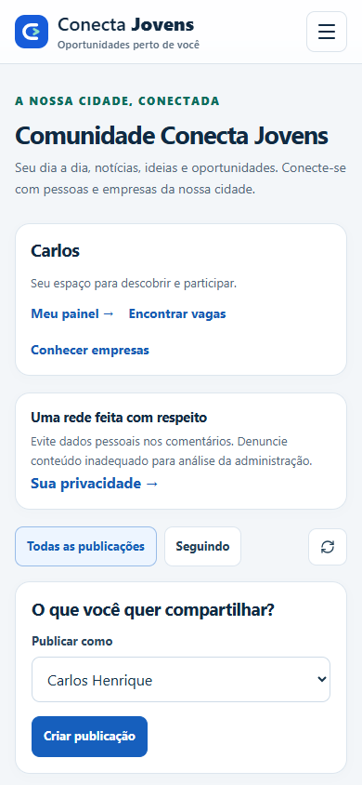
CONECTA JOVENS
15
Experiência em diferentes telas
A interface se adapta ao computador e ao celular.
Navegação
Acesso às áreas principais e ao painel da conta.
Conteúdo
Leitura de vagas e publicações em telas menores.
Fotos
Escolha de imagem pelos arquivos ou pela galeria.
Interface local com dados de demonstração
Notes:
Captura do frontend em viewport de 390 por 844 pixels. Isso ilustra o layout móvel e não substitui testes em diferentes aparelhos e navegadores. O fluxo completo deve ser testado antes do lançamento.
Base: código do Conecta Jovens e APRESENTACAO_DO_PROJETO.md. Capturas locais em 07/10/2026. Fotos ilustrativas do aplicativo: fontes e licenças em public/demos/PHOTO_CREDITS.md.

Slide 16
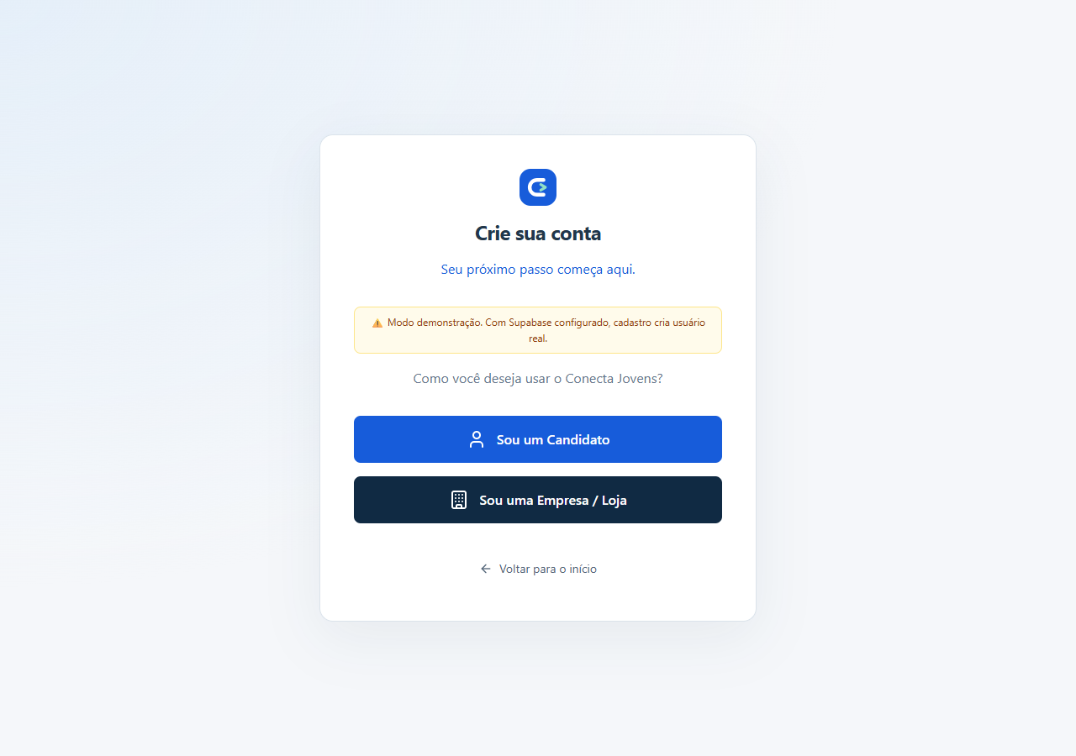
CONECTA JOVENS
16
Preparação para o lançamento
A próxima etapa é validar a operação com contas de teste.
Base desenvolvida
Empregos, comunidade, empresas e administração.
Validação final
Versão publicada, banco, uploads e e-mails.
Decisões do grupo
Ajustes da experiência e condições do piloto comercial.
Interface local com dados de demonstração
Notes:
Proposta de próximos passos, sem prazo de lançamento ou volume de usuários inventado. Conferir migrações e implantação. Testar cadastro, candidatura, análise pela empresa, retorno ao candidato, publicação com foto, recuperação de senha e ativação de patrocínio. Os exemplos e o modo local não comprovam a operação real.
Base: código do Conecta Jovens e APRESENTACAO_DO_PROJETO.md. Capturas locais em 07/10/2026. Fotos ilustrativas do aplicativo: fontes e licenças em public/demos/PHOTO_CREDITS.md.

